Slide 1
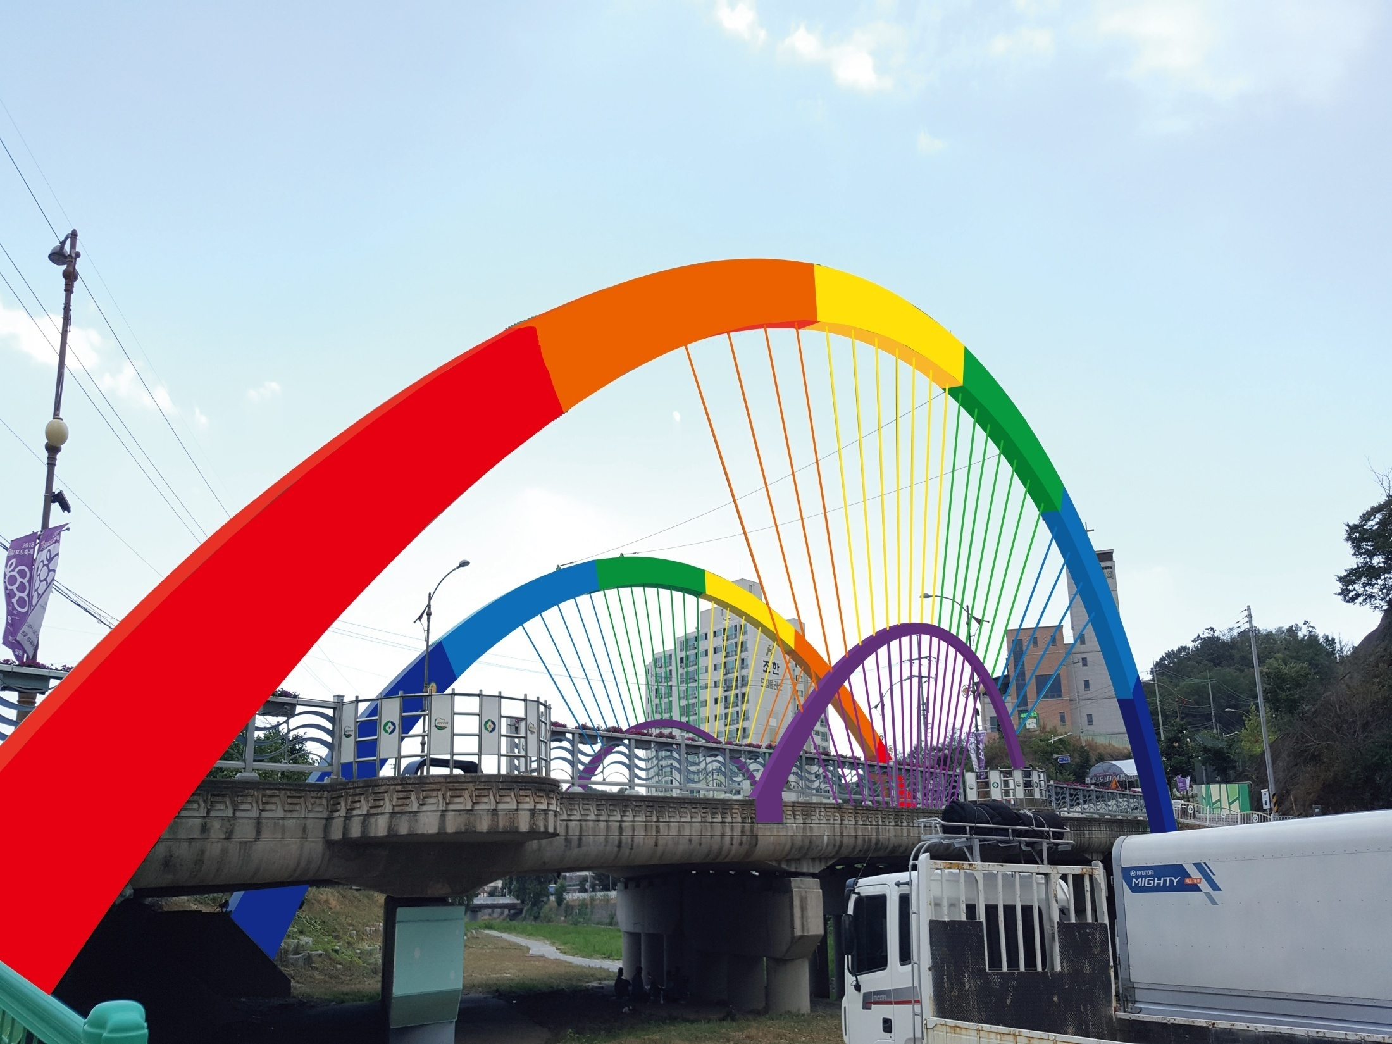
도시건축과

Slide 2
7-1. 소규모주민숙원사업 추진
10.1.(월)~10.31.(수) / 중가리 골짝 세천정비 외 37건/1,218백만원
내 용
- 239건 중 209건 집행완료(87%)
- 2019년 사업대상지 현지조사
7-2. 시가지 간판정비사업
역전 ~ 로터리(196개소) : 간판설치완료
보조금 지급 및 정산

Slide 3
7-3. 도시재생 마을공동체 역량강화사업
황간면 마산마을/ 10백만원
주민역량강화, 주민참여형 디자인 사업
7-4. 축제대비 가로환경 정비 추진
10.1.(월)~10.10.(수)/영동군 일원
불법 현수막 및 옥외광고물 정비

Slide 4
7-5. 공동주택 관리비용 지원사업
상록연립 외 10개소/10개소 완료(포장, 지붕보수, 담장정비)
내 용
- 전원빌라 옹벽(담장) 완료예정
- 2019년 사업대상지 수요조사
7-6. 국토부 지역개발사업 추진
(단위 : 백만원)
사업명 | 사업량 | 사업비 | 사업내용 | 비고
경부선 영동가도교 확장사업 | L= 220m | 11,000 | 실시설계 | -
영동 햇살가득 다담길 조성사업 | L= 560m | 3,145 | 실시설계 | -

Slide 5
7-7. 군계획도로 개설사업 추진
(단위 : 백만원)
사업명 | 사업량 | 사업비 | 사업내용 | 비고
합 계 (9 지구) | L=1094m | 4,538
동정리(소로3-67) (동정 마을회관 뒤) | L=120m | 350 | 보상협의
동정리(소로1-16) (이든펠리스~황소카센타) | L= 90m | 650 | 보상협의
동정리(중로2-1) (가마실식당 앞) | L=317m | 250 | 공사중(포장공) | 공정률 60%
남성리(소로2-326) (황간농협 뒤) | L=220m | 785 | 보상협의
부용리(소로3-47) (동양농기계) | L=150m | 378 | 공사중(포장공) | 준공예정
구촌리(소로2-232) (용산우체국 뒤) | L= 80m | 315 | 공사중(구조물공) | 공정률 50%
군청5거리 회전교차로 | L=35m | 670 | 일시정지 | 공정률 30%
황간면 신흥2교 재가설 | L=24m | 1,000 | 실시설계
황간역 보도육교 보수공사 | L=58m | 140 | 공사중(도장공) | 준공예정

Slide 6
▣ 이달의 중점 홍보 사항
시가지 간판 정비사업/ 일간지, 감고을 소식지 게재

